Slide 1
全学共通科目
と
グローバル教養副専攻
2025年5月14日（水）
- Study Abroad Weeks 2025 Spring -
Notes:
こんにちは。
お時間になりましたので、説明会を開始したく思います。
本日はSAWの一環として、留学に生かせる全学共通科目とグローバル教養副専攻というテーマでご説明をしたく思います。
本日説明を担当させていただきます、全学共通教育事務室の中島です。よろしくお願いいたします。
まず、皆さんに1点質問がございます。
グローバル教養副専攻に本登録している方は挙手ボタンを押して下さい。

Slide 2
目次
01 | グローバル教養副専攻とは
02 | 全学共通科目×グローバル教養副専攻
03 | システムの使い方
04 | 質疑応答
Notes:
本日はこの4つの項目で進めたいと思います。

Slide 3
01
グローバル教養副専攻とは
Notes:
まずは、グローバル教養副専攻の概要について説明をいたします。

Slide 4
グローバル教養副専攻の概要
① 2016年度以降の学部1年次入学者はだれでも登録可能！
システムからいつでも、どこでも登録が可能です。
② 主専攻に加えて副専攻として興味ある分野を学ぶ
「○○×○○」を通じて幅広い視野を培う
③ 修了証が授与される
卒業時に修了証が授与されます
Notes:
グローバル教養副専攻の概要はご覧の通りとなります。

Slide 5
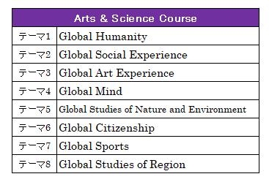
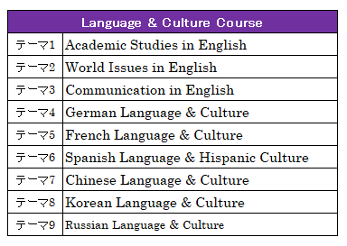
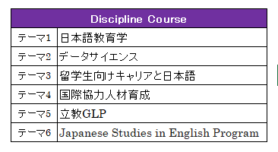
グローバル教養副専攻の概要
コース・テーマ一覧（３コース／２３テーマ）
Notes:
G副専攻は3テーマ・23コースあるとお話しましたが、こちらがテーマ・コースの一覧表です。
詳細は、G副専攻HPからもご確認いただけますので、気になるコース・テーマをご覧ください。

Slide 6
修了までの流れ
3コース・23テーマの中から選択が可能
Arts & Science Course
全8テーマを展開
各テーマの修了要件：26単位
Language & Culture Course
全9テーマを展開
各テーマの修了要件：26単位
Discipline
Course
全6テーマを展開
各テーマの修了要件：16単位
第１系列（日本発信科目）の修了要件単位
第２系列（基幹科目）の修了要件単位
第３系列（言語力科目）の修了要件単位
大学が認定する海外体験
グローバル教養副専攻修了（卒業時に修了証発行）
Notes:
続いて、G副専攻の修了までの流れです。
各コース・テーマを選択・履修していただき、それに加え海外体験を終えることで、修了となります。
必要単位数が不足している・海外体験が不足している場合、G副専攻の修了とはなりませんのでご注意ください。

Slide 7

海外体験について
☆グローバル教養副専攻の修了には「海外体験」が必要です。
（A）立教大学が実施する海外プログラム
国際センターが発行する留学案内『DEPARTURE』に掲載されているもの。
（B）自主企画（A以外の全て）
以下の要件を満たしたものを認定します。
① 活動期間が立教大学在籍中であり、主たる活動日数が、
移動日を含めず原則として5日以上。​
② 参加証明を提出できるもの。
（例：プログラムの主催団体が発行する参加証明書）​
DEPATURE 2025-2026
自主企画の例）学外の業者や語学学校の研修、NPO主催のボランティアやイベントなど
https://spirit.rikkyo.ac.jp/international/SiteAssets/departure/rikkyo_departure.pdf
Notes:
続いて海外体験です。
繰り返しにはなりますが、グローバル教養副専攻の修了には「海外体験」が必要です。
海外体験の条件は2つございます。
1つ目が、立教大学が実施する海外プログラムです。
これは、国際センターが発行するDEPARTUREに掲載されているものを指します。
DEPATUREは、SPIRITからもご覧出来ますし、国際センターでも配布しておりますので、是非ともご覧ください
2つ目が、自主企画です。これは、活動期間が立教大学在籍中であり、主たる活動日数が、移動日を含めず原則として5日以上かつ、​参加証明を提出できるもの（例：プログラムの主催団体が発行する参加証明書）​を指します。自主企画の例としては、学外の業者や語学学校の研修、NPO主催のボランティアやイベントなどを指します。
これらの海外体験をもって、所定の申請をいただくことで、「海外体験」認定となります。
申請方法については、後ほどご説明いたします。

Slide 8
海外体験について（DEPATURE掲載）
単位：正課外（単位認定されないもの）
正課外科目は単位認定されませんので、「自動認定対象外」となります。
そのため、自主企画として海外体験申請をしてください。
Notes:
よく、海外体験について、自動認定されるもの／されないものの違いは何かという質問を頂くことがございます。
回答といたしましては、「正課外」は単位認定されないものですので、海外体験の自動認定もされません。
DEPATUREから引っ張ってきましたが、こちらの場合、右枠の欄が「正課外」となっているため、単位認定はされません。
つまり、G副専攻の海外体験も自動認定対象外となります。そのため、別途自主企画としてご申請ください。
申請方法は後ほどご説明いたします。

Slide 9
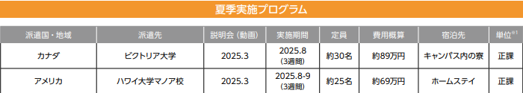
海外体験について（DEPATURE掲載）
単位：正課（単位認定されるもの）
正課扱いですので、海外体験も「自動認定」されます。
別途、自主企画での申請は不要となります。
Notes:
次に、正課です。（DEPARTUREには、履修登録をせずとも参加可能と記載されているプログラムもごさいますので、詳細については必ずDEPATUREをご覧ください）
正課は、単位認定されるものとなりますので、海外体験も自動認定されます。
そのため、自主企画で申請を頂かなくても、単位を修得した時点で自動認定となります。
仮に、単位を落としてしまった場合は、「自動認定」はされませんが、海外で活動されたことに変わりはございませんので、
海外体験の自主企画として申請頂くことで認定することが可能です。
少し、複雑な点もあるかと思いますので、認定されているか不安な方は、G副専攻進捗状況画面からご確認ください。
また、進捗画面上で不明な点がございましたら、気軽に全学共通教育事務室までお問い合わせください。

Slide 10

G副専攻を修了した学生の声
将来、グローバルに働きたいと考えているため、世界に通用するスキルや教養を身に付けたいと思い登録しました。
グローバル教養副専攻に取り組むことで、派遣留学に向けて継続的に学習を続けることができました。
主専攻で学んでいる分野で生かすことができると思い登録しました。
Notes:
ここまで、大まかな概要を話してまいりましたが、G副専攻を修了した学生からはこのような声があります。
これらは抜粋であり、修了者の声は、G副専攻のパンフレットにも掲載されておりますので、是非ともご覧ください。

Slide 11
履修の流れ（主専攻＋G副専攻）
現代心理学部の授業（必修科目・選択科目・自由科目）
卒業
留学
G副専攻［L&C：French］（多彩な学び・言語自由科目・留学等）
修了
入学
2年
3年
4年
卒業
POINT
1年生から主専攻に併せて、副専攻として［L&C：French］を選びました！
フランス留学に向けて、1年生より言語自由科目（留学準備領域）やF科目の履修等を通じて【心理学×フランス語圏】の学習に勤しんでいます！
Notes:
ここまでは、概要等を説明してまいりましたが、G副専攻には様々な履修モデルがございます。
そのため、本日は3つのケースを紹介したく思います。
この学生は現代心理学部ですので、入学から卒業まで現代心理学部の必修・選択・自由科目を履修します。
G副専攻の在り方は、概要でも説明した通り、主専攻に併せて学びを深めていくものですので、本登録をした場合、
上記図のように主専攻と並行する形で副専攻の履修が進んでいくことになります。
そして、この学生はL&CコースのFrench L&Cを履修しているので、必要修了要件に沿って、修了要件単位を習得していきます。
また、先ほどもお話したと通り、G副専攻は海外体験が必要となります。この学生は、2年の夏休みに短期海外プログラムに参加していますね。
海外プログラムは、DEPARTUREをご覧いただくとわかる通り、短期間から長期間の様々なプログラムが掲載されていますので、ぜひご確認ください。

Slide 12
履修の流れ（主専攻＋G副専攻）
現代心理学部の授業（必修科目・選択科目・自由科目）
卒業
海外言語
文化研修
G副専攻［L&C：French］（多彩な学び・言語自由科目・留学等）
G副専攻：仮登録状態
修了
単位算入
入学
2年
3年
4年
卒業
POINT
1年生の時はG副専攻は仮登録でした。しかし、2年生進級時にG副専攻に興味を抱き、本登録をしました。1年生の時に修得した単位もG副専攻必要単位数に算入されます！
Notes:
2つ目のモデルです。
このパターンでは、1年生の時はG副専攻には仮登録状態で、本登録はしていませんでした。
G副専攻はデフォルトで仮登録になっております。
2016年度に入学した学生は、入学と同時に仮登録にされる仕組みとなっています。
この学生は2年生の進級時にG副専攻に本格的に興味を抱き、2年生の春学期の履修登録のタイミングでG副専攻の本登録をいたしました。
なお、G副専攻の特徴でもお話した通り、仮登録の際に履修した単位も本登録後に修了単位として算入されます。そのため、2年次から本登録をしても特に不利益は被らずに修了することが可能です！
また、この学生は、海外体験として、全カリの海外プログラムであるフランス語海外言語文化研修に行っていますね。こちらも、もちろん海外体験の認定になりますし、正課科目ですので自動認定の対象となります。
こうして、2年次から本登録をしても海外体験等を経て修了することができます。

Slide 13
履修の流れ（主専攻＋G副専攻）
現代心理学部の授業（必修科目・選択科目・自由科目）
卒業
G副専攻
［A&S：Sports］
海外言語
文化研修
G副専攻［L&C：French］（多彩な学び・言語自由科目・留学等）
修了
入学
2年
3年
4年
卒業
POINT
1年生の時は、スポーツ文化に興味を抱き［A&SコースのGlobal Sports］に登録をしていましたが、1年次のフランス語の履修を通じて、フランス語圏への留学に興味を抱き、
2年生からは［L&CコースのFrench L&C（テーマ5）］に登録を変更しました！
Notes:
最後のモデルです。
この学生は、1年次生からG副専攻を本登録していました。
ただ、1年次生ではArts & Science Course の Global Sportsを登録していましたが、1年次の必修言語科目の第二外国語でフランス語圏の文化や言語に興味を抱きました。
そして、フランス語圏への留学もしたいと考え、2年次生からコース・テーマ変更を行いました。
G副専攻の特徴でもありますが、コース・テーマ変更を行っても、そのコース・テーマの修了要件科目であれば、単位算入はされます。
3つのモデルを紹介してまいりましたが、様々な形で、自身の興味・関心に合わせて臨機応変に学ぶことが可能です。

Slide 14
02
全学共通科目
×
グローバル教養副専攻
Notes:
続いて、全カリ✕グローバル教養副専攻についてお話いたします。

Slide 15
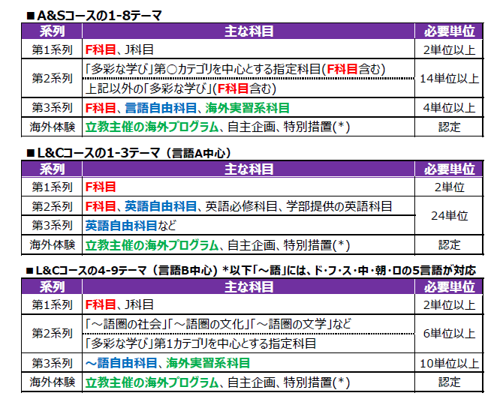
A&SおよびL&Cの主な科目
F科目
言語B自由科目
英語自由科目
海外プログラム
Notes:
A&Sコース・L&Cコースでは、このような科目が修了要件単位として定められています。
F科目や言語自由科目、多彩な学びが修了要件の科目として決められています。
Disciplineについては、一部特殊となりますので、詳細はHPをご覧ください。

Slide 16
F科目とは
① 主に英語で授業を行う科目。留学生も多く履修している！
② 自分のレベルに合わせて「導入」「中級」「上級」が選べる！
③ 自分の興味・関心のある分野（科目）を選べる！
④ 対面orオンライン・講義or演習など、自分の学習スタイルを選べる！
⑤ 半期（2単位）・四半期（1単位）を選べる！
Notes:
紹介したF科目を紹介いたします。
F科目は、全カリ総合の英語科目です。授業が講義型の科目で構成されています。
特徴は記載の通り、英語で授業が行われ、留学生も多く履修しているのが特徴です。

Slide 17
F科目の授業の紹介
Japanese Arts B（中級）
世界に誇れる日本の伝統音楽を英語で学ぶ。
Health Science（中級）
身体活動を通じて心理的健康を促進するために、押さえておきたいポイントを学ぶ。
Japanese Culture 2（上級）
サブカルチャーの形成とそれらがビジネスとして発展してきた背景について考察する。
詳細は「シラバス」をご覧ください。
Notes:
主にこのような授業が展開されています。
この他にもたくさんの授業が展開されていますので、授業の詳細はシラバスをご確認ください。

Slide 18
実践科目の紹介
・グローバル教育センターが提供している科目
①国際協力
「こどもの権利から考える国際協力」
「国連ユースボランティア」「陸前高田プロジェクト」
②立教GLP
「GL101/111」「GL102」「GL103」「GL104」「GL201//202」
③就業体験
「海外ワークエクスペリエンス1/2」「グローバルワークエクス
ペリエンス（オンライン）
Notes:
全カリ総合の英語科目として、F科目を紹介しましたが、
グローバル教育センターが提供する実践科目もございます。
このような科目が展開されておりますが、
科目の詳細についてはシラバスまたはグローバル教育センターのHPをご覧ください。

Slide 19

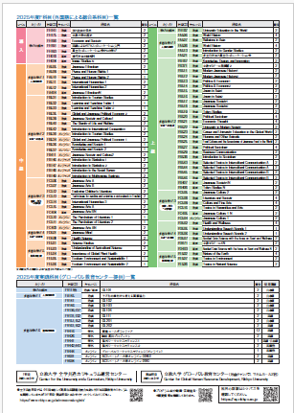
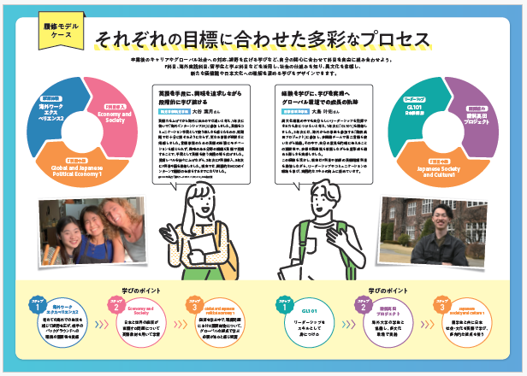


パンフレットの紹介
https://spirit.rikkyo.ac.jp/academic_affairs/bulletin_board/post_list/250331_zenkarisogo_eng_leaf.pdf
Notes:
今紹介した、全カリ総合の英語科目（F科目・実践科目）についてのパンフレットが4月にリニューアルいたしました。
12号館全カリ掲示板をはじめとし、学内各所で配布しておりますので、ぜひともご覧ください。

Slide 20
多彩な学び（海外文化について学べる科目）
全学共通科目総合系科目では、
・ドイツ語圏の文化／社会／文学
・フランス語圏の文化／社会／文学
・スペイン語圏の文化／社会／文学
・中国語圏の文化／社会／文学
・朝鮮語圏の社会／文学
その他にも、イタリア、アジア、アフリカ、ラテンアメリカ、ヨーロッパ、中東など、世界各地を取り扱った科目が多数あります。
Notes:
また、総合科目では、特定の言語圏の社会や文化、文学を学べる科目が展開されています。
詳細はシラバスをご覧いただければと思いますが、留学を考えている言語圏の授業を履修してみたり、興味のある言語圏の授業を履修したりすることができます。
これらの科目が、皆さんが登録しているコース・テーマのどの系列に算入されるかについては、後ほど紹介する科目検索システムからご確認ください。

Slide 21
英語自由科目について
Global Communication 領域
Global Studies 領域
Global Career 領域
・Intercultural Studies
・Study Abroad Preparation: TOEFL 1（Basic）
・Study Abroad Preparation: IELTS 1（Basic）
・Study Abroad Preparation: TOEFL 2 (Intermediate)
・Study Abroad Preparation: IELTS 2 (Intermediate)
・Study Abroad Preparation: TOEFL 3 (Advanced)
・Study Abroad Preparation: IELTS 3 (Advanced)
Notes:
続いて、英語自由科目です。
英語は3つの領域から展開されています。
主に、留学準備の領域にあたるのは、Global Communication領域です。
留学に向けて、このような授業が展開されています。
ここでは紹介しきれませんので、科目表等から気になる科目を探してみてください。

Slide 22
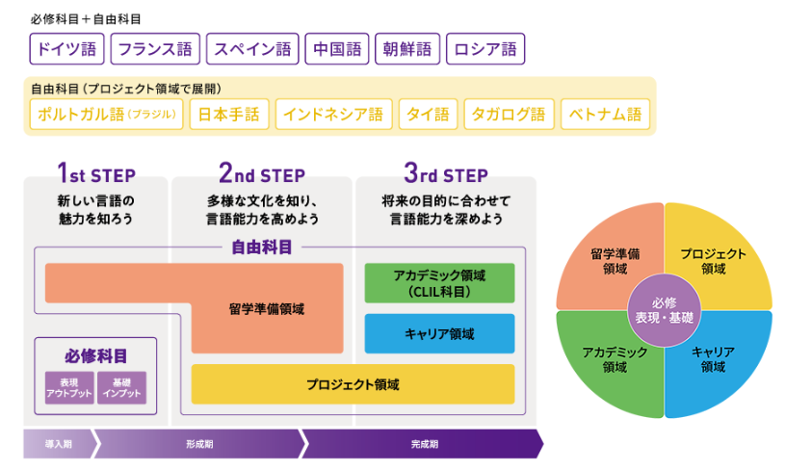
言語B自由科目について
Notes:
続いて、言語B自由科目です。
こちらは2024年度に新カリキュラムとなり、学びの可能性が広がりました。
現在4領域から成り立っており、必修授業に加え、興味・関心に合わせて学びが広げられる体系となっております。

Slide 23
言語自由科目について（第3系列に該当）
▪留学準備領域（CEFR：A1 ~ B1）
「○○語総合」「海外言語文化研修」
・留学に必要な言語運用能力の向上
・〇〇語圏の社会や文化について、自国のものと比較
・時事問題への理解
▪プロジェクト領域（CEFR：A1 ~ C1）
「○○語演習」「入門○○語」
・社会、芸術、文化、時事などコンテンツベースで学ぶ
・「複言語、複文化能力」を養う
詳細は「シラバス」をご覧ください。
Notes:
今回は、G副専攻の第3系列に該当する2つの領域を軽く紹介いたします。
1つ目が留学準備領域です。こちらはCEFRA1～B1に該当する授業群で、○○語総合や海外言語文化研修が該当します。
主に、留学に必要な知識や教養を養える授業ですので、海外体験を控えた時期に履修することがオススメです
2つ目がプロジェクト領域です。こちらはCEFRA1～C1に該当する授業群で、○○語演習や入門○○語が該当します。
言語に加え、当該言語の言語圏の文化等、言語以外についても学ぶことができます。
これらの授業の詳細はシラバスをご覧ください。

Slide 24


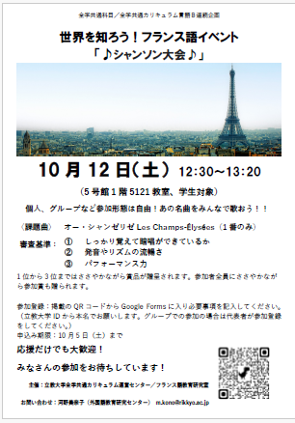
世界を知ろう！（海外文化等を知る機会）
学生がことばを通して世界各地の文化・社会への興味・関心を深めることを目的としたイベント「世界を知ろう！」を実施しています。
Notes:
授業とは異なりますが、留学に生かせるプログラムとして、「世界を知ろう！」が挙げられます。
これは、全学共通カリキュラム運営センターが主体となって行っているプログラムです。
昨年度は、この3つのプログラムが実施されました。
今年度も世界を知ろう！は開催予定です。詳細はSPIRITメールで通知いたしますので、今しばらくお待ちください！

Slide 25
03
システムの使い方
Notes:
次にG副専攻のシステムの使い方を説明いたします。

Slide 26
本登録と仮登録の違い
2019年度以降に入学した1年次生は、学部指定のコース・テーマに自動的に【仮登録】されています。
【仮登録】のままでは、G副専攻を修了することができません。
仮登録されているコース・テーマにかかわらず、【本登録】の手続きが必要です。
まずは、G副専攻のシステムから本登録の手続きをしましょう！
Notes:
まず、本登録と仮登録についてです。
2019年度以降に入学された皆さんは、学部指定のコース・テーマに自動的に仮登録されています。つまり、デフォルトの設定で仮登録状態となります。
仮登録のままでは、G副専攻を修了することができません。
必ずご自身の興味・関心に合わせてコース・テーマを選択いただき、本登録の手続きをしてください！
今からその手順をご説明いたします。

Slide 27
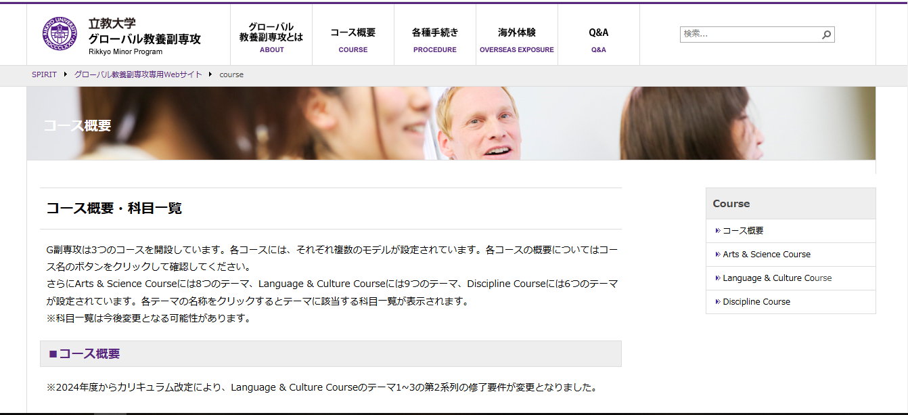
本登録をするにあたって

Slide 28
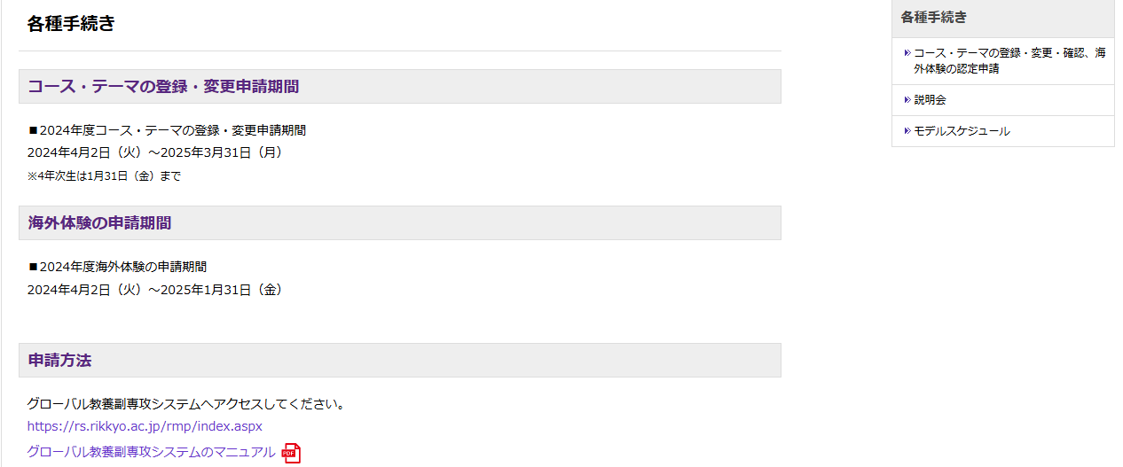
本登録をするにあたって

Slide 29
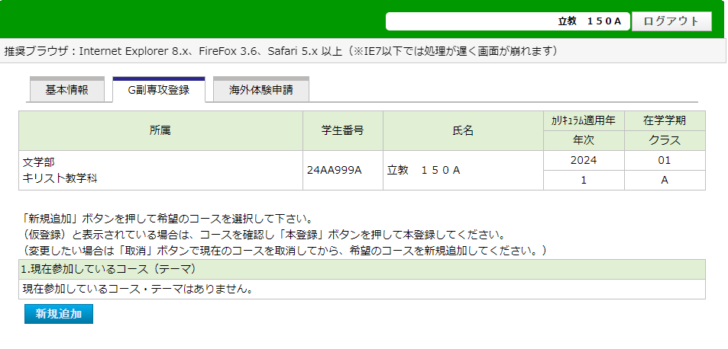
本登録の仕方
「新規追加」をクリック！
Notes:
まず、各自でシステムの画面にログインしていただき、この画面にいきましょう！
仮登録状態の方は、赤字で仮登録と記載されたうえ、このような画面になっているかと思います。
まずは、新規追加をクリックしましょう！

Slide 30
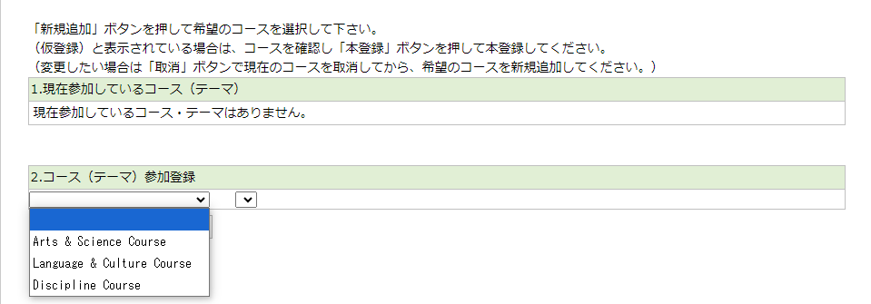
本登録の仕方
3コースの中から、興味・関心のあるコースを1つ選択する
Notes:
新規追加をクリックすると、画面の通りとなります。
3コースのうち、まずは興味・関心のあるコースを1つ選びましょう。
こちらは、取り消し等も何度でもできますので、まずはどれか1つ選択してみましょう！

Slide 31
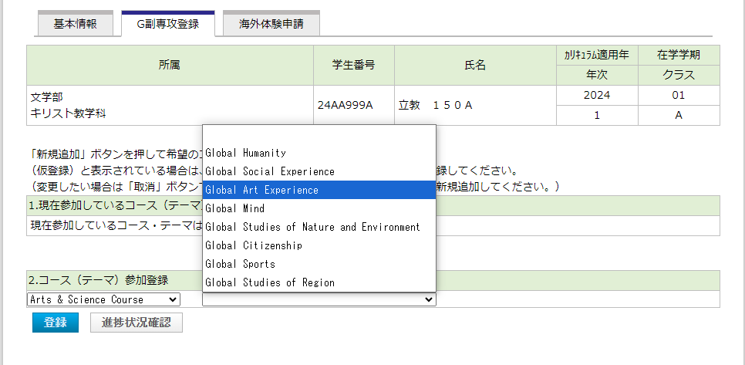
本登録の仕方
① コースを選択後、希望するテーマを選ぶ
② テーマを選択後、登録をクリック
Notes:
コースを選択すると、テーマが出てきます。
今回はArts & Science Courseを選択したので、8つのテーマが出てきています。
その中から再び、興味・関心のあるテーマを1つ選びましょう。
そして、テーマまで選んだら、登録をクリックしましょう。

Slide 32
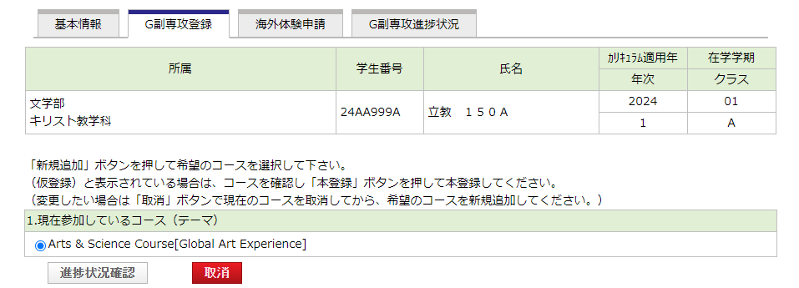
本登録の仕方
この画面になれば、【本登録完了】です。
Notes:
この画面になれば本登録完了です！

Slide 33
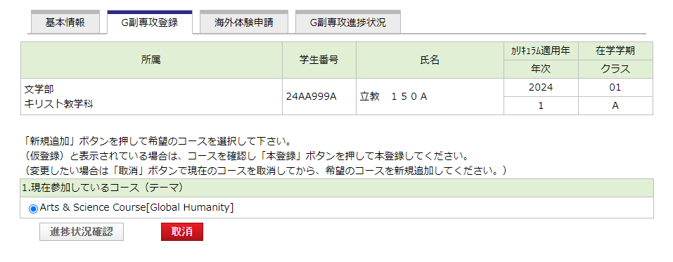
コース・テーマ登録変更の仕方
「取消」をクリックしたら、仮登録の状態へと戻ります。
再度、コース・テーマを選択の上、本登録をしてください。
Notes:
続いて、コース・テーマの変更の方法を説明いたします。
本登録をいたしますと上記のような画面となります。そこで、赤色の取り消しを押してください。
取消を押すと仮登録の状態へと戻ります。
改めて自身の希望するコース・テーマを選んでいただき、先ほどご説明した手順で本登録をしてください。
なお、再度同じコース・テーマにも登録できますので、その点はご安心ください。

Slide 34
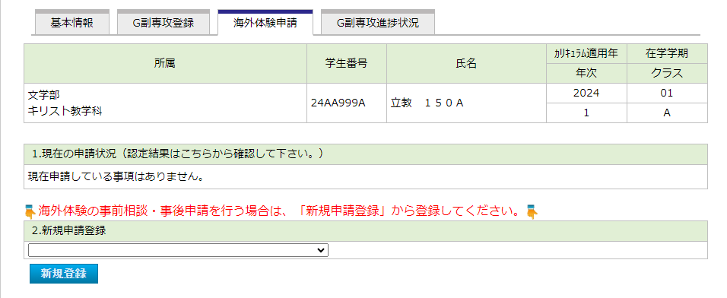
海外体験の申請の仕方
海外体験は上記から申請いたします。
Notes:
続いて海外体験の申請方法です。こちらもよくご質問頂きますのでご説明いたします。
こちらは、海外体験の申請場所であり、自主企画で海外に行かれた方が対象となっています。
DEPATUREのプログラムで正課プログラムに参加し単位習得した場合は自動認定されますので、こちらからの申請は不要です。
まず、海外体験は、先ほどタブでG副専攻登録のタブを開いていたかと思いますが、その右隣の海外体験申請をクリックしてください。
こちらか申請を行っていただきます。

Slide 35
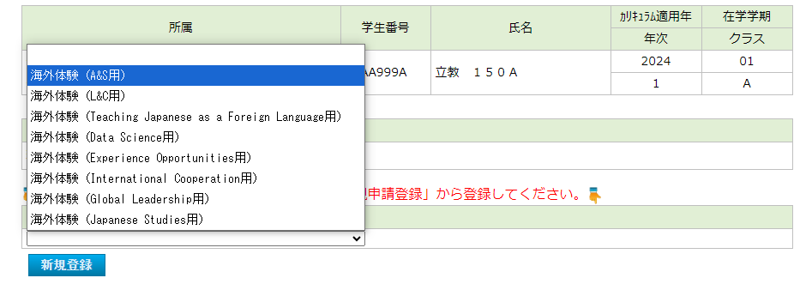
海外体験の申請の仕方
本登録しているコースないしはテーマに合うものを選択してください。
（例）A&Sコースを選択している学生は、（A&S用）を選択してください。
Notes:
まず、クリックしていただきますと、コース・（Disciplineだけテーマ別です）に海外体験の申請タブが出現します。
ご自身のコース・テーマに合わせてクリックしてください。
例えば、A&SコースとL&Cコースの学生は上から1つ目・2つ目のタブを、Displineコースの学生は、テーマを選択してください。

Slide 36
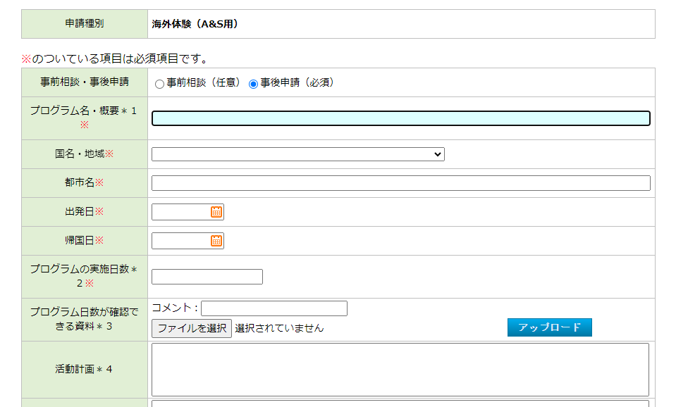
海外体験の申請の仕方
※の項目を記入してください。
また、ファイルの添付が必要です。
・プログラム日数が確認できる資料
・プログラムで使用される言語が確認できる資料
・プログラムの修了証書
Notes:
クリックするとこの画面に遷移します。
赤い＊がついている項目は必須で記入していただく項目です。

Slide 37
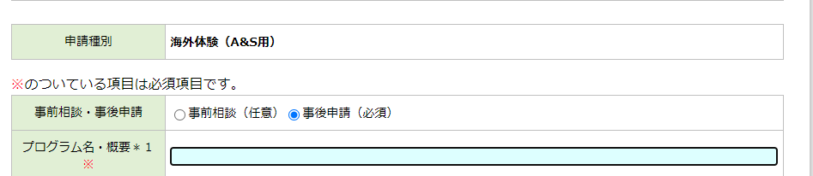
海外体験の事前相談制度
【事前相談（任意）】
海外体験の申請に際し、渡航先での学習内容や現地での活動内容が認定されるか不安に感じている方は予め、主管部局で事前相談を行うことができます。
Notes:
先ほど、DEPATUREに掲載されている海外プログラムに参加される方は自主企画ではないため、申請は不要ですとお伝えしましたが、
もし不安な方は、海外体験事前相談制度を利用してください。
こちらは、自主企画を含めた海外体験の申請に際し不安なことがある学生を対象に、主管部局で事前相談を行うことができます。

Slide 38
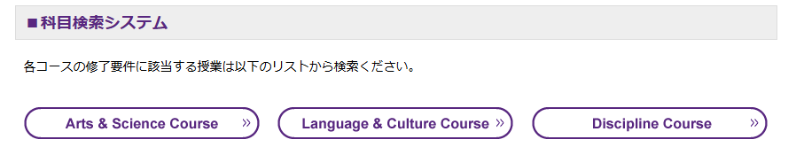
科目検索システムの使用方法
① 科目検索をしたいコースをクリックしてください。
Notes:
次に今年度から展開された科目検索システムについて紹介いたします。
科目検索システムとは、今年度開講されているグローバル教養副専攻の修了要件単位に含まれる授業が検索できるシステムです。
まずは、科目検索を行いたいコースをクリックしてください。

Slide 39
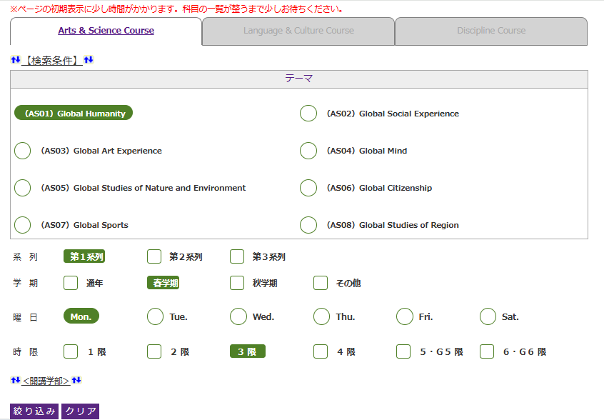
科目検索システムの使用方法
② 検索条件をチェックし、絞り込みをクリックしてください。
Notes:
テーマも選択いただき、系列・学期・曜日・時限の条件をチェックし、絞り込みをクリックしてください。

Slide 40
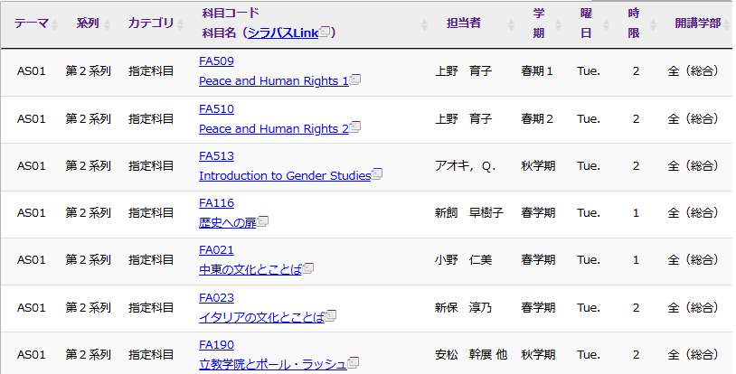
科目検索システムの使用方法
③ 絞り込みをクリックすると、該当する授業がページ下部に表示されます。
Notes:
クリック後、検索条件の下部に開講されている科目が表示されます。
科目名をクリックいただくとシラバスもご覧いただけます。
なお、この科目検索システムは今年度分のみが検索できるようになっています。
過年度までに開講されていた科目をご覧になりたい場合は、科目リストをご覧ください。

Slide 41
海外体験の事前相談制度【主管部局一覧】
【全学共通教育事務室（グローバル教養副専攻事務局）】
Arts＆Scienceの全テーマ
Language＆Cultureの全テーマ
Disciplineコース
-Japanese Studies in English Program（国際日本学）
【国際化推進機構（日本語教育センター）】
Disciplineコース
-Experience Opportunities in Japan for International Students （留学生向けのキャリアと日本語）
【社会情報教育センター（CSR）】
Disciplineコース
-Data Science（データサイエンス）
Notes:
主管部局は以下の通りです。
先ほどの申請場所から、申請頂くだけで、主管部局より連絡がいきますので、そちらでご対応ください。

Slide 42
海外体験の事前相談制度【主管部局一覧】
【国際化推進機構（グローバル教育センター）】
Disciplineコース
-International Cooperation（国際協力人材育成）
-Global Leadership（立教GLP）
【異文化コミュニケーション学部（学部事務4課）】
Disciplineコース
-Teaching Japanese as a Foreign Language（日本語教育学）

Slide 43
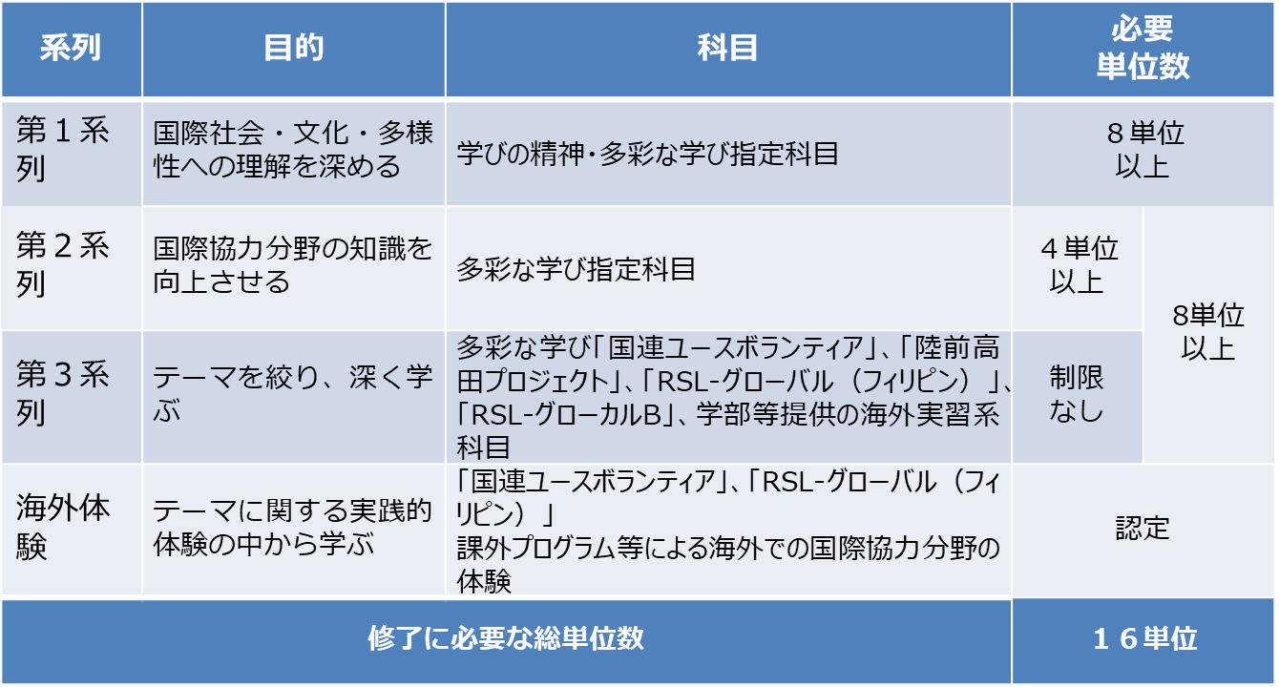
Disciplineコースの一部テーマの内容の変更について
①International Cooperation（国際協力人材育成）
⇒第２・３系列の必要単位数の変更
Notes:
最後に、2025年度からDisciplineコースの一部テーマの内容の変更についてお知らせいたします。
まず1つ目が、International Cooperation（国際協力人材育成） です。
昨年度までは、各系列に必要単位数が設けられていましたが、今年度からは第3系列の必要単位数が撤廃されました。
その他の基準に変更はございません。

Slide 44
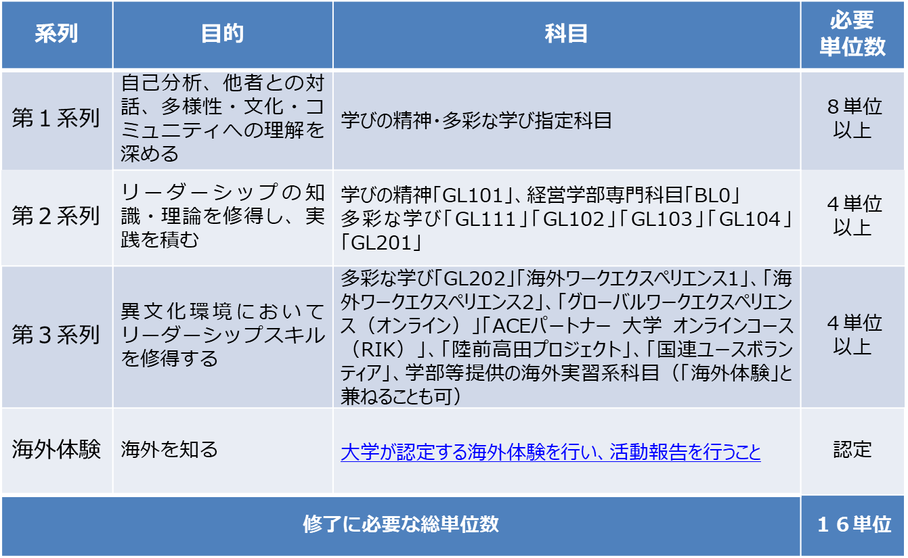
Disciplineコースの一部テーマの内容の変更について
②Global Leadership（立教GLP）
⇒海外体験の認定基準変更
Notes:
2つ目が、②Global Leadership（立教GLP）です。
こちらは、海外体験が変更となりました。
昨年度までは、「第3系列の対象科目（GL202、GL302を除く）課外プログラム等による海外でのリーダーシップ実践体験」が必要でしたが、
今年度からは、A&S・L&Cコース・data scienceと同じ基準になります。

Slide 45
04
質疑応答
Notes:
最後に質疑応答です。
本日お話してきた中で不安な点や気になる点を何でもお聞きください。
チャットでも構いませんし、マイクオンでお話しいただいても構いません。

Slide 46
お問い合わせ先
【G副専攻のシステム・制度について】
教務部 全学共通教育事務室
グローバル教養副専攻事務局（池袋キャンパス6号館1階）
TEL：03–3985–4939
MAIL：rmp@rikkyo.ac.jp
【G副専攻の科目の履修について】
教務部 教務事務センター
池袋TEL：03-3985-2220 新座TEL：048-471-6942
Notes:
お問い合わせ先はこの通りです。
副専攻に際し、不安や心配なことがあれば何でもお聞きください。

Slide 47
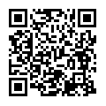
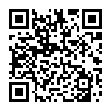
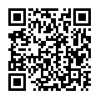
参考ページ
G教養副専攻の詳細は以下のG教養副専攻HPからもご確認いただけます！
コース概要
海外体験について
システムのマニュアル
Notes:
また、G副専攻のHPです。
こちらからも諸々の情報を確認できますので、ご確認ください。

Slide 48
ご清聴ありがとうございました。
皆様のグローバル教養副専攻への本登録をお待ちしております！
Notes:
本日はご清聴ありがとうございました。
皆様のグローバル教養副専攻の本登録をお待ちしております。

